Slide 1
Le PMC et l’apprentissage profond

Slide 2
Faiblesses du MLP classique
Certains problèmes demandent un nombre infini de neurones cachés dans un MLP avec un seule couches cachée
Augmenter le nombre de couche dégrade souvent la performance!
Les paramètre architecturaux doivent être déterminés par essai erreur, or by métaheuristiques
  La difficulté augmente avec la dimension des données
Performance faible pour des entrées tournées, translatées ou modifiées en échelle

Slide 3
Quand un x n’est plus un x
?
=

Slide 4
La perspective du MLP classique
?
=
Beaucoup de pixels différents
⇒ images différentes

Slide 5
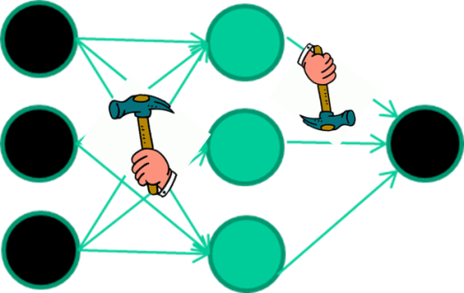
Une explication
L’apprentissage des poids est fait mécaniquement (sans jeu de mot ☺)
  Séquence de petits ajustements, chacun améliorant la performance par rapport au patron d’apprentissage en cours, avec possiblement un impact négatif sur les autres patrons
La chance aidant, on aboutit éventuellement à une erreur de classification moyenne acceptable
Peut-on faire mieux?

Slide 6
Pourquoi ne pas procéder par motifs, en ignorant les positions ?
=
=
…
=
Distribution de motifs identique => images identiques
C’est la base de l’apprentissage profond!

Slide 7
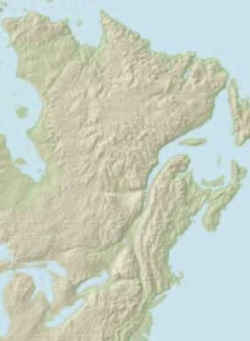
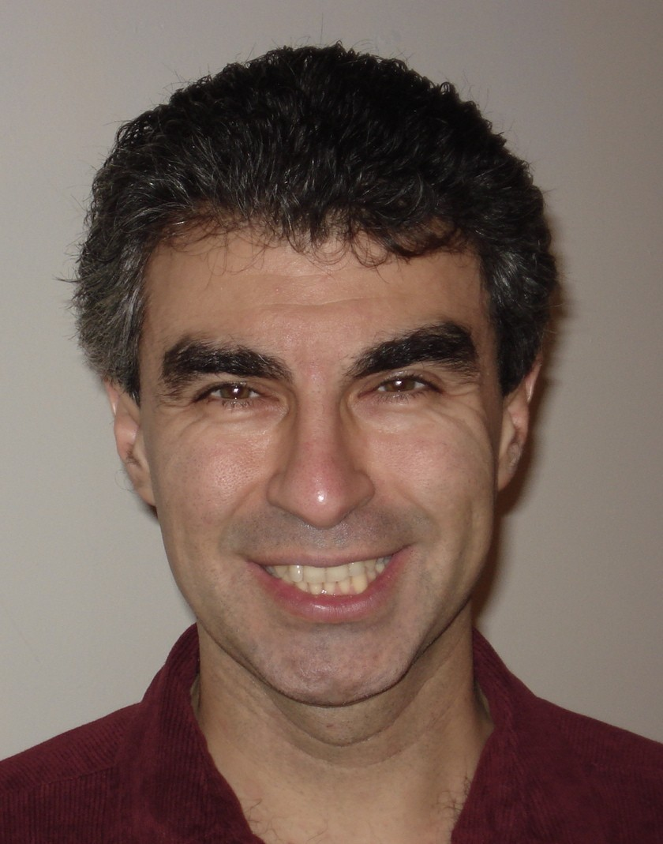
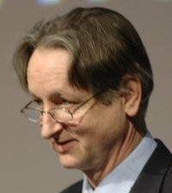

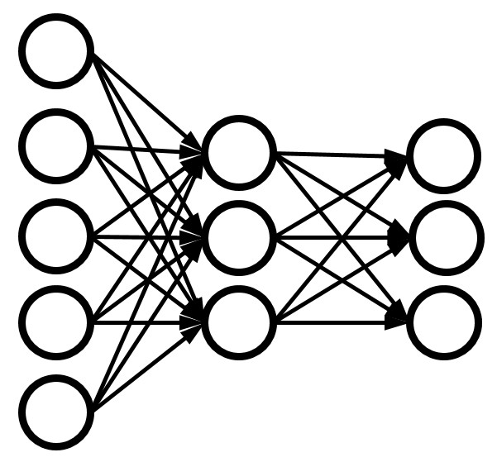
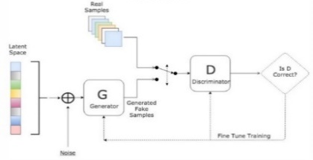
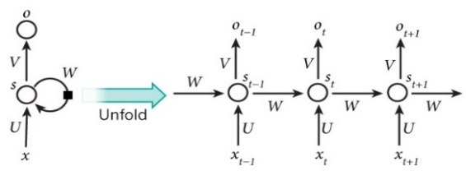
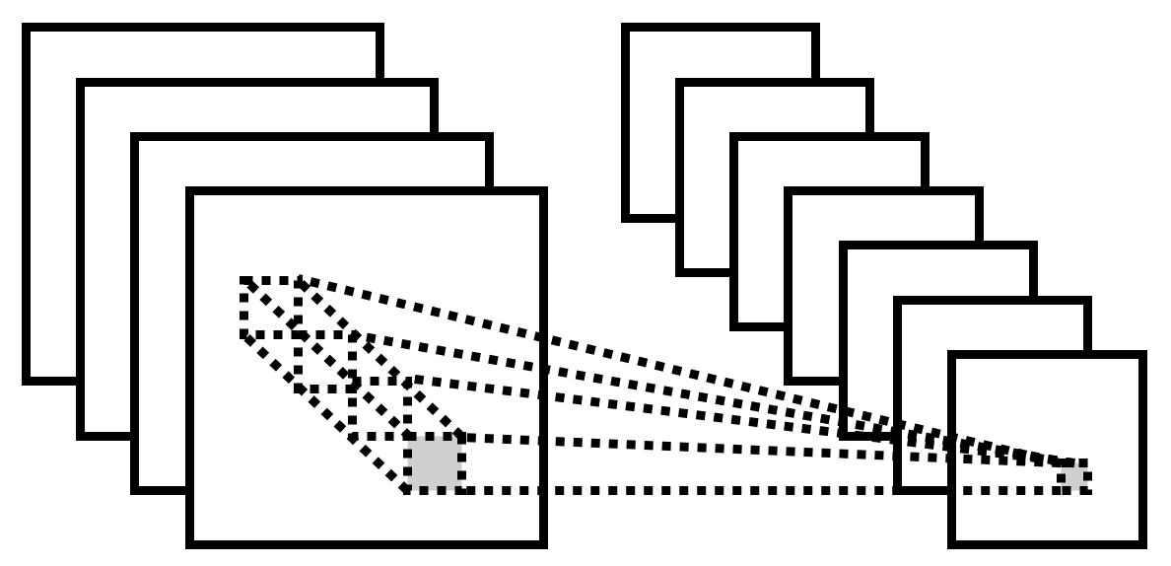
Apprentissage profond pour MLP
Nouvelle méthode de configuration et entraînement
  Trouve automatiquement des traits discriminants
  Simplifie l’apprentissage pour les données de grandes dimensions à l’aide d’un apprentissage hiérarchique
Au moins trois technologies de base
  Autoencodeurs et reseaux de croyance (appr. non supersivé)
  Réseaux convolutifs (CNN) et recurrents (RNN) (appr. Supervisé)
  Réseaux génératifs antagonistes (GAN) (appr. Supervisé)
  profonds (DBN)
CNN l’architecture déclencheuse
Bengio Montréal
Hinton
Toronto
Le Cun New York

Slide 8
Deep learning en action
Deux turoriels intuitifs de Brandon Rohrer:
http://brohrer.github.io/how_convolutional_neural_networks_work.html
https://ujjwalkarn.me/2016/08/11/intuitive-explanation-convnets

Slide 9
Output
Le principe…
Output
Output
Détection automatique et hiérarchique de traits
Mapping from features
Output
Mapping from features
Mapping from features
Most complex features
Hand- designed program
Hand- designed features
Simplest features
Features
Input
Input
Input
Input
Rule-based systems
Classic machine
Representation learning
Deep learning
11
learning

Slide 10
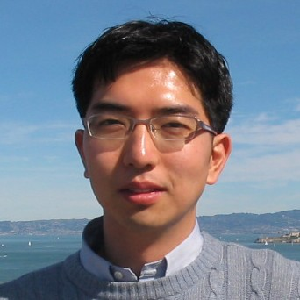
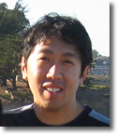
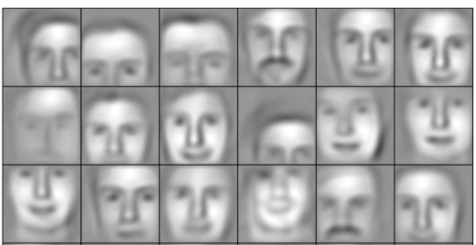

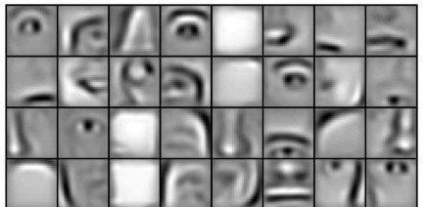

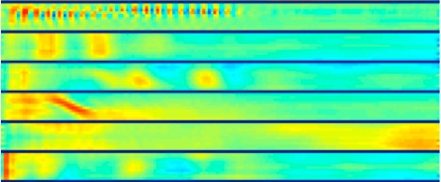
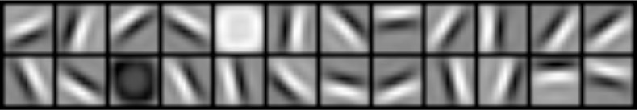
Apprentissage à plusieurs niveaux de représentation
(Lee, Largman, Pham & Ng, NIPS 2009) (Lee, Grosse, Ranganath & Ng, ICML 2009)
Les couches cachées successives apprennent des représentations de plus en plus complètes
High-­level linguistic representations
Layer 3
Parts combine to form objects
Layer 2
Layer 1
12

Slide 11
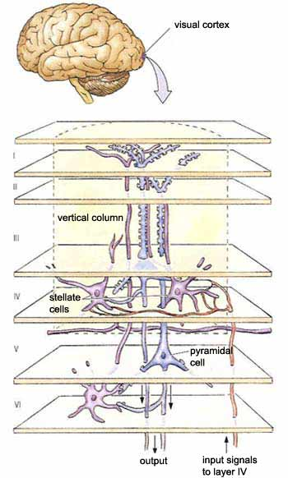
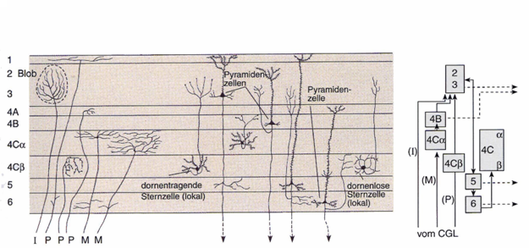
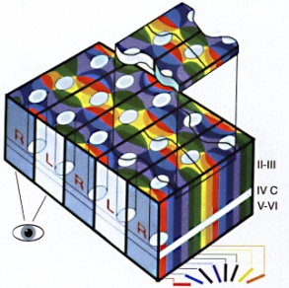
La source d’inspiration
LGN inputs
Cell types
Différents type de neurones
L’idée est de les imiter dans l’anticipation de bénéficier de leurs propriétés
Architecture en couches
Modèle de Hubel et Wiesel du système visuel primaire du chat

Slide 12
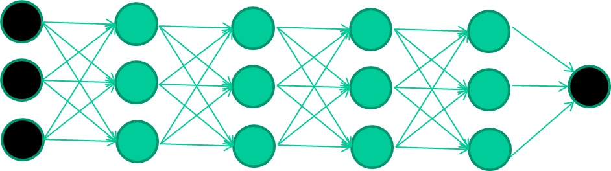
L’apprentissage se fait par couche…
Entraîner cette couche
Ensuite celle ci
Ensuite celle ci
Ensuite celle ci
Comment détecter les traits?

Slide 13
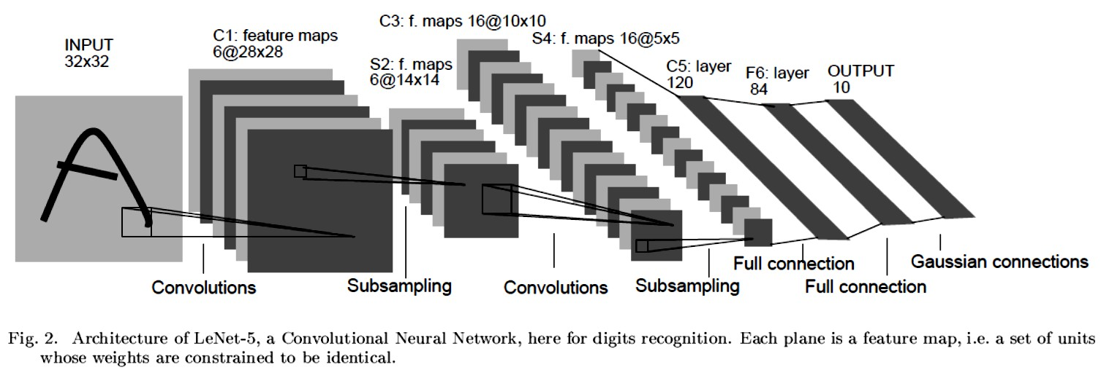
RN convolutif
LeCun, Yann, et al., Proceedings of the IEEE 86.11 (1998): 2278-2324.

Slide 14
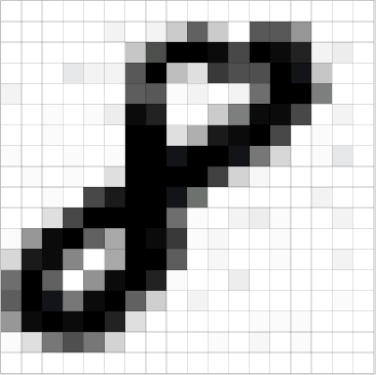
Codage d’image initial
On convertit chaque image en vecteur donnant les intensités de pixels [6]

Slide 15
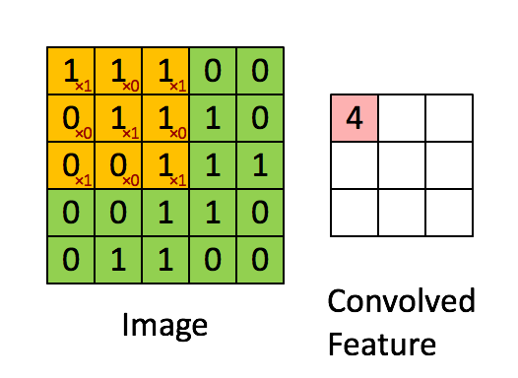
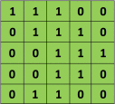

Extraction des traits
Se fait à l’aide de matrices (masques) de convolution
On obtient une matrice de traits (feature map) pour chaque masque
From http://deeplearning.stanford.edu/wiki/index.php/Feature_extraction_using_convolution

Slide 16
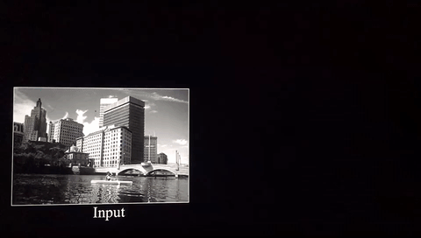
Extraction des traits
Des matrices de convolution différentes donneront des résultats différents
http://mlss.tuebingen.mpg.de/2015/slides/fergus/Fergus_1.pdf

Slide 17
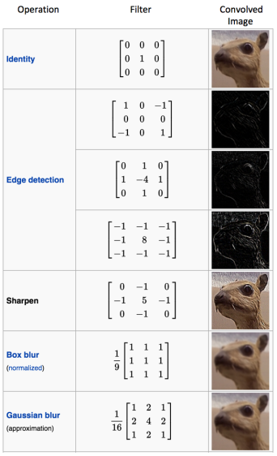

Masques de convolution
Différents choix de matrices de convolution peuvent être fait, dépendant des traits recherchés
Lesquels utiliser ?
  Leur spécification fait partie de l’entraînement du CNN, une fois le nombre de matrices, la taille, le pas de fenestration (stride), etc. on été décidés
https://en.wikipedia.org/wiki/Kernel_(image_processing)

Slide 18
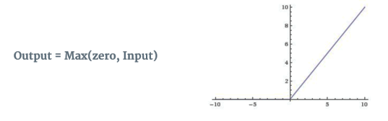
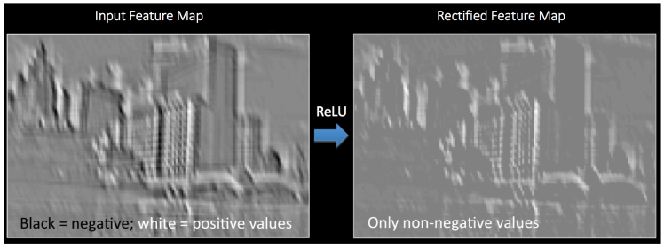
Introduction de non-linearités
Autres choix : tanh, sigmoïde, LReLU, PReLU
ReLU
ReLU
Dérivée
http://mlss.tuebingen.mpg.de/2015/slides/fergus/Fergus_1.pdf
La ReLU a plusieurs propriétés intéressantes:
Activations creuses : x% des neurones ont une activation nulle (dropout)
Pas de gradient évanescent : La dérivé vaut 1 ou 0
Complexité faible: comparaison.

Slide 19
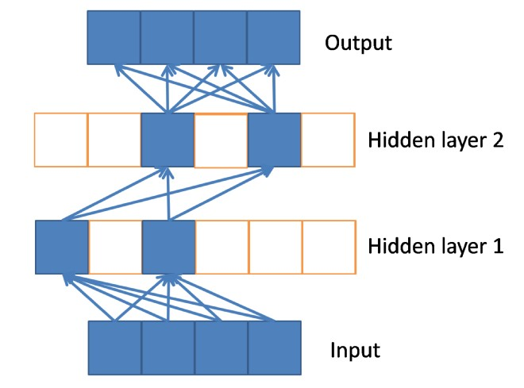
Propagation de la sparsité
Le dropout peut être relié à un apprentissage par ensemble
Training Set
Set 1
Set 2
Set 3
Set 4
Network
1
Network
2
Network
3
Network
4
On entraîne plusieurs réseaux de topologies différentes

Slide 20
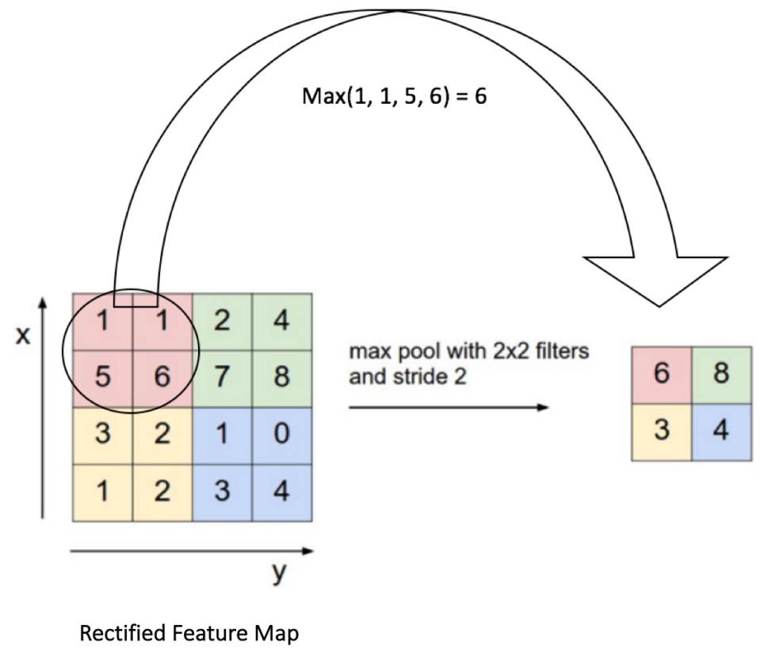
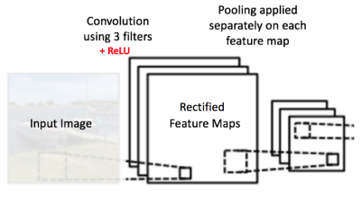
Groupement (Pooling)
Permet :
  L’invariance aux faibles transformations
  Des champs réceptif plus vastes
L’operateur Max est le plus souvent utilisé
  On peut aussi utiliser somme, moyenne, etc.
http://cs231n.github.io/convolutional-networks/

Slide 21
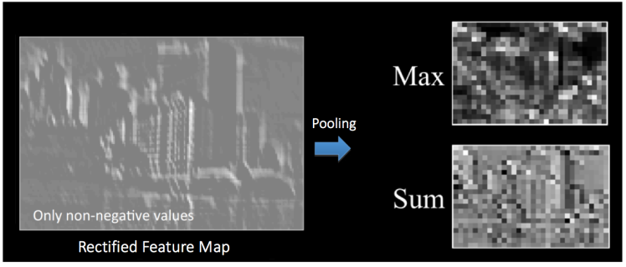
Groupement
http://mlss.tuebingen.mpg.de/2015/slides/fergus/Fergus_1.pdf

Slide 22
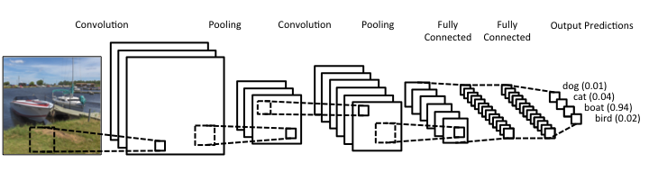
Réseau convolutif à apprentissage profond
La dernière couche de regroupement fournit l’entrée à un PMC régulier, complètement connecté
  Détection de traits suivie de classification classique!
https://www.clarifai.com/technology

Slide 23
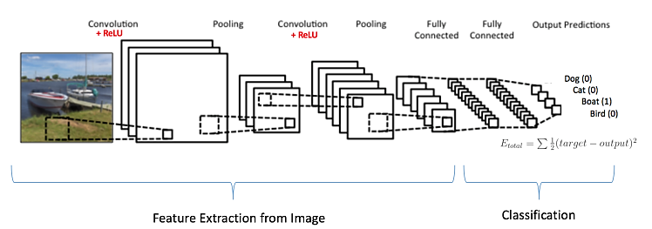

Slide 24
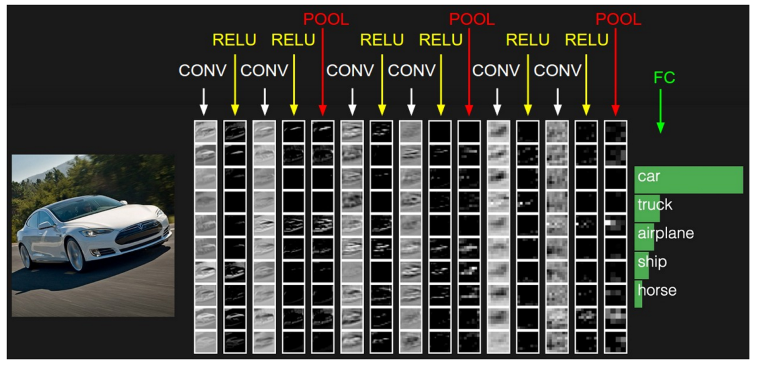
Plusieurs couches convolutives successives peuvent être requises
http://cs231n.github.io/convolutional-networks/

Slide 25
Paramètres de configuration (knobs)
Convolution
Nombre et taille des traits
Type de non-linéarité (ReLU est quasi-standard aujourd’hui)
Regroupement
Taille de fenêtre
Pas de fenestration (stride)
PMC final

Slide 26
Paramètres architecturaux
Combien de couches de chaque type ?
Dans quel ordre?
Couches de compression?

Slide 27

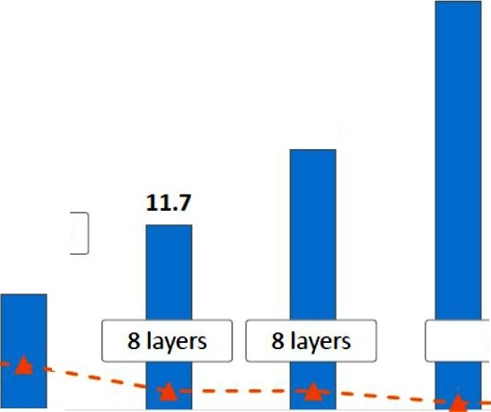


Révolution menée par la profondeur!
Microsoft
Research
152 layers!
ImageNet Large Scale Visual Recognition Competition (ILSVRC)
28.2
25.8
16.4
22 layers
6.7
19 layers
7.3
3.57
-.... -
shallow
ILSVRC'15 | ILSVRC'14 | ILSVRC'14 | ILSVRC'13 | ILSVRC'12 | 1ILSVRC'11 | ILSVRC'10
ResNet | GoogleNet | VGG |  | AlexNet
'lmageNet (1000 objects, 1.2 millions d’images) Erreur de classification par critère top-5 (%)
Kaiming He,Xiangyu Zhang, Shaoqing Ren,& Jian Sun."Deep ResidualLearningfor Image Recognition".arXiv 2015.

Slide 28
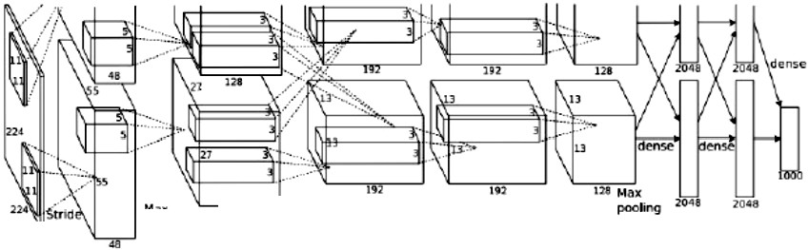
AlexNet
[Krizhevsky et al. 2012]
8 couches
Full (simplified) AlexNet architecture: [227x227x3] INPUT
[55x55x96] CONV1:96 11x11 filters at stride 4, pad 0 [27x27x96] MAX POOL1:3x3 filters at stride 2 [27x27x96] NORM1: Normalization layer
[27x27x256] CONV2: 256 5x5 filters at stride 1, pad 2
[13x13x256] MAX POOL2:3x3 filters at stride 2 [13x13x256] NORM2: Normalization layer [13x13x384] CONV3: 384 3x3 filters at stride 1, pad 1 [13x13x384] CONV4 : 384 3x3 filters at stride 1, pad 1 [13x13x256] CONV5: 256 3x3 filters at stride 1, pad 1 [6x6x256] MAX POOL3: 3x3 filters at stride 2
[4096] FC6: 4096 neurons
[4096] FC7:4096 neurons
[1000] Fes: 1000 neurons (class scores)
Ma• | 128 | Ma>r
POollno |  | pooling
3
ot •
Details/Retrospectives:
first use of ReLU
used Norm layers (not common anymore)
heavy data augmentation
dropout 0.5
batch size 128
SGD Momentum 0.9
Learning rate 1e-2, reduced by 10 manually when val accuracy plateaus
L2 weight decay 5e-4
- 7 CNN ensemble: 18.2°/o -> 15.4°/o
6 jours d’entraînement en utilisant deux cartes GPU GTX580 de Nvidia (512 cœurs Cuda/3Go de RAM GDDR5/Horloge 1,5 GHz)

Slide 29

22 couches
GoogleNet
INPUT: (224x224x3)
memory: 224"224...3=150K params:o
(not counting biases)
CONV3-64:[224x224x64) memory: 224*224*64 3.2M params:(3"3"3)*64 = 1,728 CONV3-64:[224x224x64] memory: 224*224*64=3.2M -1farams:(3"3"64)*64 = 36,864 POOL2:(112x 112x64) memory: 112"112...64=800K params:0
CONV3-128: [112x112x128] memory: 112* 112"128=1.GM params: (3*3*64)*128 = 73,728
CONV3-128: (112x112x128) memory: 112* 112"128=1.GM params: (3*3*128)"128 = 147,456
POOL2:(56x56x128) memory: 56*56*128=400K params: 0
Note:
Most memory is in early CONV
CONV3-256: (56x56x256] memory: 56*56*256=800K CONV3-256: (56x56x256) memory: 56*56*256=800K CONV3-256: (56x56x256] memory: 56*56*256=800K
params:(3*3*128)*256 = 294,912
params:(3*3*256)*256 = 589,824
params:(3*3*256)*256 = 589,824
POOL2:(28x28x256) memory: 28*28"256=200K params:O
CONV3-512: (28x28x512] memory: 28*28*512=400K CONV3-512: [28x28x512] memory: 28*28*512=400K CONV3-512: [28x28x512] memory: 28*28*512=400K
params:(3*3*256)*512 = 1,179,648
params:(3*3*512)*512 = 2,359,296
params:(3*3*512)*512 = 2,359,296
POOL2:[14x14x512] memory: 14*14*512=100K params:O
Most params are in late FC
CONV3-512:(14x 14x512] memory: 14*14*512=100K CONV3-512: (14x 14x512] memory: 14"14*512=100K CONV3-512:(14x 14x512] memory: 14*14*512=100K
POOL2:(7x7x512] memory: 7"7*512=25K params:O
params:(3*3*512)*512 = 2,359,296
params:(3*3*512)*512 = 2,359,296
params:(3*3*512)*512 = 2,359,296
FC:(1x1x4096) memory: 4096 params:7*7*512*4096 = 102,760,448
FC:(1x 1x4096] memory: 4096 params:4096*4096 = 16,777,216
FC:(1x1x1000) memory: 1000 params: 4096*1000 = 4,096,000
TOTAL memory: 24M * 4 bytes -= 93MB / image (only forward! -*2 for bwd) TOTAL params: 138M parameters

Slide 30
Algorithme d’un CNN
Utilise l’algorithme de retropropagation d’erreur
Cinq étapes:
Initialize filters and parameters/weights with random values
Select a training image as input, and determine network output
Calculate the total error at the output layer
  Total Error = ∑ ½ (target output – computed) ²
Use Backpropagation to calculate the gradients of the error with respect to all network weights and use gradient descent to update all filter values/weights and parameter values to minimize the output error.
  Parameters like number of filters, filter sizes, architecture of the network etc. have all been fixed before Step 1 and do not change during training, only the values of the filter matrix and connection weights get updated.
Repeat steps 2-4 with all images in the training set and for as many training epochs as needed

Slide 31






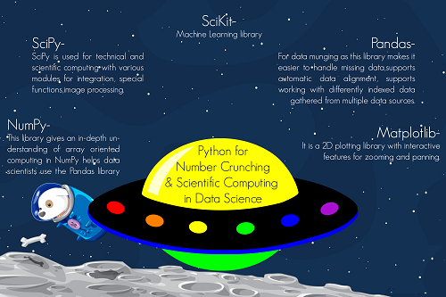
Ressources
Plusieurs outils en logiciel-libre,
  Theanos (U de M), Caffe (UC Berkeley), Tensor flow (Google),PyTorch (Facebook), DL4J, etc.
  R
Matlab aussi
Et des libraires utilitaires

Slide 32
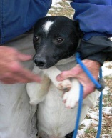
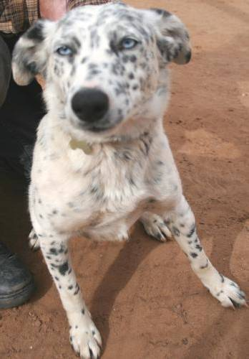
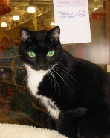
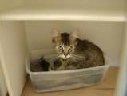
Un example de CNN avec Keras
# import various packages
import os
import numpy as np
import pandas as pd
import scipy
import sklearn
import keras
from keras.models import Sequential
import cv2
from skimage import io from keras.utils.np_utils import to_categorical
%matplotlib inline
# Defining the File Path
cat = os.listdir("/mnt/hdd/datasets/dogs_cats/train/cat")
dog = os.listdir("/mnt/hdd/datasets/dogs_cats/train/dog")
filepath = "/mnt/hdd/datasets/dogs_cats/train/cat/"
filepath2 = "/mnt/hdd/datasets/dogs_cats/train/dog/"
# Loading the Images
images=[ ]
label = [ ]
for i in cat:
image = scipy.misc.imread(filepath+i)
images.append(image)
label.append(0) # cat images
for i in dog:
image = scipy.misc.imread(filepath2+i)
images.append(image)
label.append(1) # dog images
#resizing all the images
for i in range(0,len(images)):
images[i]=cv2.resize(images[i],(300,300))
# Converting images to arrays
images=np.array(images)
label=np.array(label)
# Convert target variable to required size
label = to_categorical(label)
# Defining the hyperparameters
input_shape = (300,300,3)
filters = 10
filtersize = (5,5)
epochs = 5
batchsize = 128
# Defining the model
model = Sequential()
model.add(keras.layers.InputLayer(input_shape=input_shape))
model.add(keras.layers.convolutional.Conv2D(filters, filtersize, strides=(1, 1), padding='valid', data_format="channels_last", activation='relu'))
model.add(keras.layers.MaxPooling2D(pool_size=(2, 2)))
model.add(keras.layers.Flatten())
model.add(keras.layers.Dense(units=2, input_dim=50,activation='softmax'))
# Compiling and training the model
model.compile(loss='categorical_crossentropy', optimizer='adam', metrics=['accuracy'])
model.fit(images, label, epochs=epochs, batch_size=batchsize,validation_split=0.3)
model.summary() # Summary statistcs
Pour la simplicité, une seule couche de convolution et une seule couche de mise en commun sont utilisées.

Slide 33
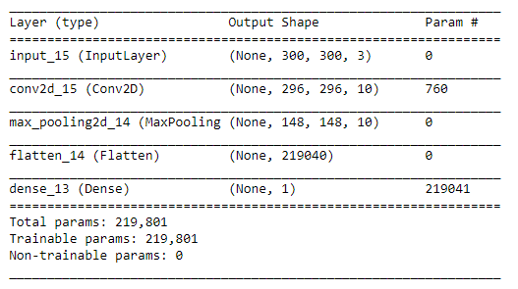
219,801 paramètres à régler !
On peut réduire le nombre avec plus de couches de convolution et de groupement (pooling).

Slide 34
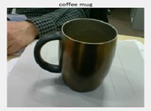

An Example Using AlexNet
You can use AlexNet to classify objects in any image. In this example, we’ll use it to classify objects in an image from a webcam installed on a desktop. In addition to MATLAB®, we’ll be using the following:
Neural Network Toolbox™
Next, we resize the image to 227x227 pixels, the size required by AlexNet.
picture = imresize(picture,[227,227]);
% Resize the picture
AlexNet can now classify our image.
Support package for using webcams in MATLAB
Support package for using AlexNet
label = classify(nnet, picture);% Classify the picture
image(picture); % Show the picture title(char(label)); % Show the label
After loading AlexNet we connect to the webcam and capture a live image.
camera = webcam; % Connect to the camera nnet = AlexNet; % Load the neural net picture = camera.snapshot; % Take a picture
Watch how-to video: Deep Learning in 11 Lines of MATLAB Code
https://www.mathworks.com/content/dam/mathworks/tag-team/Objects/d/80879v00_Deep_Learning_ebook.pdf

Slide 35
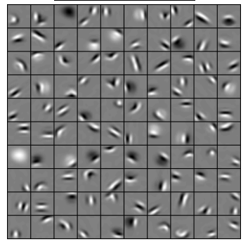
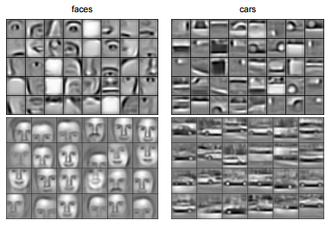
Ng et al., proc. ICML 09, pp 609-616
Apprentissage par transfert

Slide 36
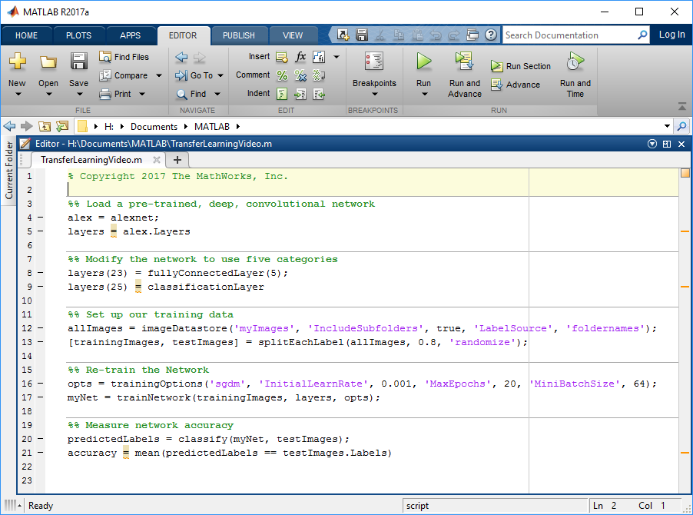
Retraining an Existing Network
In the previous example, we used the network straight out of the box. We didn’t modify it in any way because AlexNet was trained on images similar to the ones we wanted to classify.
To use AlexNet for objects not trained in the original network, we can retrain it through transfer learning. Transfer learning is an approach that applies knowledge of one type of problem to a different but related problem. In this case, we simply trim off the last 3 layers of the network and retrain them with our own images.
If transfer learning doesn’t suit your application, you may need to train your own network from scratch. This method produces the most accurate results, but it generally requires hundreds of thousands of labeled images and considerable computational resources.
Get started with transfer learning
https://www.mathworks.com/videos/deep-learning-with-matlab-transfer-learning-in-10-lines-of-matlab-code-1487714838381.html

Slide 37
Solution du problème du OU exclusif avec tensorflow
# 1. Import function library
import tflearn
# 2. Logical OR operator data
XOR_in = [[0., 0.], [0., 1.], [1., 0.], [1., 1.]]
XOR_out = [[0.], [1.], [1.], [0.]]
# 3. Building the neural network layers and parameters
tnorm = tflearn.initializations.uniform(minval=-1.0, maxval=1.0)
net = tflearn.input_data(shape=[None, 2])
net = tflearn.fully_connected(net, 2, activation='sigmoid', weights_init=tnorm)
net = tflearn.fully_connected(net, 1, activation='sigmoid', weights_init=tnorm)
regressor = tflearn.regression(net, optimizer='sgd', learning_rate=2., loss='mean_square')
# 4. Training the neural network
model = tflearn.DNN(regressor, tensorboard_verbose=0)
model.fit(XOR_in, XOR_out, n_epoch=500)
# 5. Testing the trained network
print("Testing XOR operator")
print("0 or 0:", model.predict([[0., 0.]]))
print("0 or 1:", model.predict([[0., 1.]]))
print("1 or 0:", model.predict([[1., 0.]]))
print("1 or 1:", model.predict([[1., 1.]]))

Slide 38
Un problem titanesque!
from __future__ import print_function
import numpy as np
import tflearn
# Download the Titanic dataset
from tflearn.datasets import titanic
titanic.download_dataset('titanic_dataset.csv')
# Load CSV file, indicate that the first column represents labels
from tflearn.data_utils import load_csv
data, labels = load_csv('titanic_dataset.csv', target_column=0,
categorical_labels=True, n_classes=2)
# Preprocessing function
def preprocess(data, columns_to_ignore):
# Sort by descending id and delete columns
for id in sorted(columns_to_ignore, reverse=True):
[r.pop(id) for r in data]
for i in range(len(data)):
# Converting 'sex' field to float (id 1 after removing labels column)
data[i][1] = 1. if data[i][1] == 'female' else 0.
return np.array(data, dtype=np.float32)
# Ignore 'name' and 'ticket' columns (id 1 & 6 of data array)
to_ignore=[1, 6]
# Preprocess data
data = preprocess(data, to_ignore)
# Build neural network
net = tflearn.input_data(shape=[None, 6])
net = tflearn.fully_connected(net, 32)
net = tflearn.fully_connected(net, 32)
net = tflearn.fully_connected(net, 2, activation='softmax')
net = tflearn.regression(net)
# Define model
model = tflearn.DNN(net)
# Start training (apply gradient descent algorithm)
model.fit(data, labels, n_epoch=10, batch_size=16, show_metric=True)
# Let's create some data for DiCaprio and Winslet
dicaprio = [3, 'Jack Dawson', 'male', 19, 0, 0, 'N/A', 5.0000]
winslet = [1, 'Rose DeWitt Bukater', 'female', 17, 1, 2, 'N/A', 100.0000]
# Preprocess data
dicaprio, winslet = preprocess([dicaprio, winslet], to_ignore)
# Predict surviving chances (class 1 results)
pred = model.predict([dicaprio, winslet])
print("DiCaprio Surviving Rate:", pred[0][1])
print("Winslet Surviving Rate:", pred[1][1])

Slide 39
Contraintes
Besoin de puissance de calcul parallèle
  Typiquement GPUs groupés
  Allègement de l’effort possible en utilisant l’apprentissage par transfert (réutilisation de parties de CNNs pré-entraînés)
Besoin de données d’apprentissage massives
Exigence d’une représentation algébrique des données (vectors, matrices, tenseurs…)
Sensibilité au brassages des vecteurs/matrices de traits

Slide 40
OK
Columns of pixels
Time steps
Rows of pixels
Intensity in each
frequency band
Image
Son
Capture de motifs “spatiaux” invariants possible

Slide 41
Pas sûr
Name, age, address, email,
purchases, browsing activity,…
Ex. de données client
Customers
Si les données ont toujours un sens après la permutation de lignes ou de colonnes, le CNN est d’utilité restreinte

Slide 42
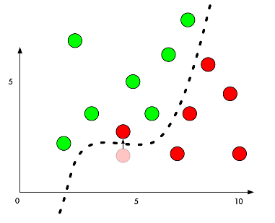
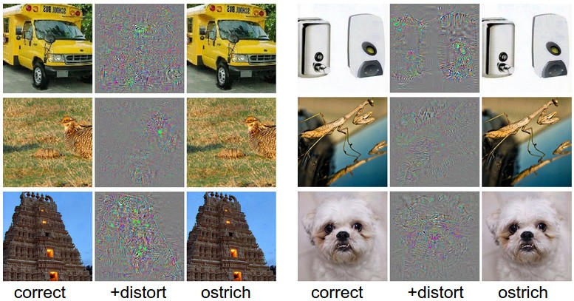
Attention aussi au bruit
(et aux pirates!)
Quand un modèle génératif perd le nord…
http://arxiv.org/pdf/1312.6199v4.pdf
https://codewords.recurse.com/issues/five/why-do-neural-networks-think-a-panda-is-a-vulture
https://medium.com/@ageitgey/machine-learning-is-fun-part-8-how-to-intentionally-trick-neural-networks-b55da32b7196

Slide 43
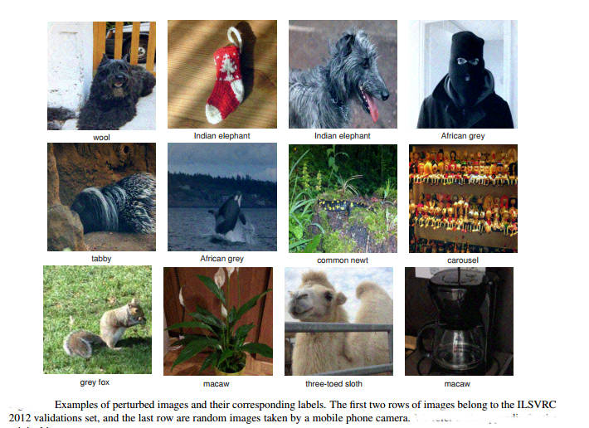

Slide 44
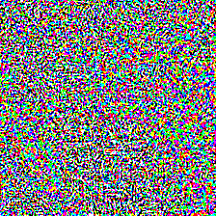
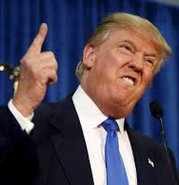

Un algorithme très simple…
Entrer une image à pirater
Obtenir la prediction du réseau et determiner l’erreur par rapport à la fausse réponse voulue
Modifier l’image avec retropropagation de l’erreur en vue de se rapprocher de la réponse désirée
Répéter les étapes 1–3 avec la même image jusqu’à obtenir la réponse du réseau désirée
+ 0.007
=
x sign(∇_{x} J (θ, x, y)) x + ε sign(∇_{x} J (θ, x, y))
“panda” “nematode” “gibbon”
57.7% confidence 8.2% confidence 99.3 % confidence
L'ajout d'un vecteur imperceptiblement petit de même signe que le gradient de la fonction de coût par rapport à l'entrée peut modifier radicalement la classification de l'image.
https://arxiv.org/abs/1412.6572
+ 0.007
=
Des fois, cela pourrait être pour la bonne cause !
https://medium.com/@ageitgey/machine-learning-is-fun-part-8-how-to-intentionally-trick-neural-networks-b55da32b7196
44/54

Slide 45



Le surapprentissage peut nuire aussi
Réponse: 217341!
$$f\left(x\right)=9055.5x^{4}−90555x^{3}+316942.5x^{2}−452773x+217331$$
$f\left(1\right)$ = 1
$f\left(2\right)$ = 3
$f\left(3\right)$ = 5
$f\left(4\right)$ = 7
$f\left(5\right)$ = 217341
The conséquences peuvent être disastreuses !
https://ml.berkeley.edu/blog/2017/07/13/tutorial-4/

Slide 46
Conclusion
Les PMC à apprentissage profond sont très efficaces pour trouver automatiquement les motifs des images et les utiliser pour la classification.
L’approche demeure en boîte noire
Arrivent a concurrencer l’intelligence humaine pour les tâches de classification
Les entrées doivent discrètes, numériques, et compatibles avec une représentation vectorielle
Le réglage des paramètres est toujours un talon d’Achille
Architecture neuronale sans mémoire!

